Slide 1
Bihevioralna aktivacija
Tanja Đoić, mag.psych.
BKT II, Rijeka, 3. prosinca 2016

Slide 2
Koristi se primarno u tretmanu depresije, može se koristiti i za neke anksiozne poremećaje (GAD i PTSP).
Osobe s depresijom manje se uključuju u aktivnosti koje su im ranije pružale osjećaj postignuća i zadovoljstva -> povećava se frekvencija aktivnosti koje održavaju loše raspoloženje (gledanje TV-a, ostajanje u krevetu, sjedenje i sl.)
Osobe s depresijom često vjeruju da ne mogu promijeniti ili utjecati na način kako se osjećaju

Slide 3
Konceptualizacija neaktivnosti kod depresivnih osoba
Situacija: Razmišljanje o uključivanju u aktivnost
Uobičajene NAM: „Previše sam umoran”, „Neću uživati u tome”, „Prijatelji ne žele provoditi vrijeme sa mnom”, „Neću to moći napraviti”, „Ništa mi ne može pomoći da se osjećam bolje”
Uobičajene emocionalne reakcije: Tuga, anksioznost, beznadnost
Uobičajeno ponašanje: Neuključivanje u aktivnosti

Slide 4
Konceptualizacija manjka zadovoljstva ili osjećaja postignuća pri uključivanju u aktivnost kod depresivnih osoba
Situacija: Uključivanje u aktivnost
Uobičajene NAM: „Užasno mi ovo ide”, „Trebao sam ovo započeti davno prije”, „Toliko toga još moram napraviti”, „Ne mogu napraviti ovo jednako dobro kao ranije”, „Ovo je nekad bilo zabavnije”, „Ne zaslužujem ovo raditi”.
Uobičajene emocionalne reakcije: Tuga, krivnja, ljutnja na sebe
Uobičajeno ponašanje: Prestajanje s aktivnošću. Pretjerano forsiranje sebe van granica normale. Neponavljanje aktivnosti u budućnosti.

Slide 5
Zašto bihevioralna aktivacija?
Većom razinom aktivnosti i davanjem priznanja samom sebi za angažman u tretmanu, osobe s depresijom poboljšat će svoje raspoloženje i ojačati osjećaj samoefikasnoti
Cilj bihevioralne aktivacije jest POVEĆATI frekvenciju ponašanja koja će vjerojatno dovesti do potkrepljenja za osobu.
Potkrepljenja mogu biti unutarnja ( užitak, osjećaj postignuća) ili vanjska (pažnja).
Sekundardni cilj bihevioralne aktivacije jest smanjiti depresivno ruminiranje preusmjeravanjem pažnje na druge aktivnosti.

Slide 6
Provedba bihevioralne aktivacije
Četiri koraka bihevoralne aktivacije:
1. opažanje trenutačnih aktivnosti
2. sastavljanje popisa potkrepljujućih aktivnosti
3. planiranje aktivnosti
4. izvršavanje planiranih aktivnosti

Slide 7
Provedba bihevioralne aktivacije
1. OPAŽANJE TRENUTAČNIH AKTIVNOSTI
Pacijent navodi sve aktivnosti u koje se uključuje tijekom dana iz sata u sat
Pacijent procjenjuje svaku aktivnost na dvije dimenzije :
    ugoda
    ovladavanje ili osjećaj učinkovitosti, postignuća
Svaka dimenzija procjenjuje se na skali od 0 (nema ugode/ovladavanja) do 10 (maksimalna ugoda/ovladavanje)
Može se koristiti gotovi obrazac - Pacijentov tjedni raspored aktivnosti (Leahy, 2014; str. 94)

Slide 8
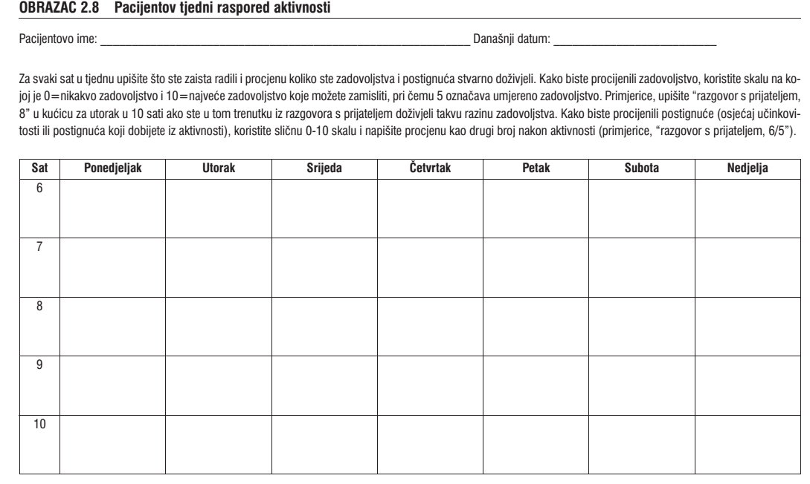

Slide 9
Provedba bihevioralne aktivacije
2. SASTAVLJANJE POPISA POTKREPLJUJUĆIH AKTIVNOSTI
Izraditi popis aktivnosti u koje se pacijent može uključiti, a koje mogu biti potkrepljujuće
U popis bi trebale biti uključene aktivnosti:
  u kojima pacijent trenutačno uživa
  u kojima je pacijent uživao u prošlosti kada nije bio depresivan
  u kojima bi se pacijent volio okušati, no nikada nije imao prilike

Slide 10
Provedba bihevioralne aktivacije
3. PLANIRANJE POTKREPLJUJUĆIH AKTIVNOSTI
Pacijentu se daje zadatak da napravi raspored aktivnosti s popisa aktivnosti za svaki dan
Može se tražiti da pacijent predvidi unaprijed koliko će užitka ili iskustva ovladavanja imati od aktivnosti (na skali od 0 do 10)
Može se koristiti pacijentov planirani tjedni raspored planiranja (Leahy, 2014; str. 95)

Slide 11
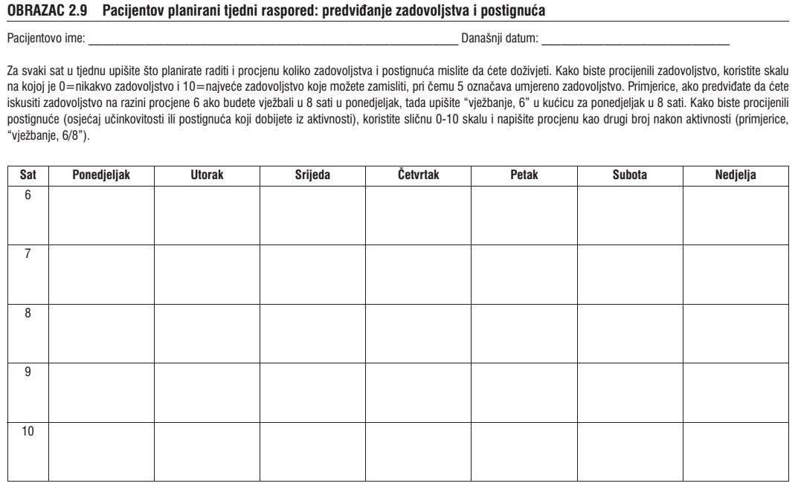

Slide 12
Provedba bihevioralne aktivacije
4. PROVOĐENJE PLANIRANIH AKTIVNOSTI
Pacijent se uključuje u planirane aktivnosti prema rasporedu i bilježi stvarne procjene ovladavanja i užitka
Za to se ponovno može koristiti obrazac Pacijentov tjedni raspored aktivnosti (Leahy, 2014; str. 94)

Slide 13
Od pacijenta se može tražiti da bilježi razliku u procjenama užitka i ovladavanja između aktivnosti s uloženom niskom razinom energije (gledanje TV-a, pretraživanje interneta) i aktivnosti s uloženom višom razinom energije.
Tipično će pacijenti uvidjeti da suprotno njihovim predviđanjima, oni zapravo doživljavaju više zadovoljstva kada su aktivniji.

Slide 14
Pacijenti mogu imati negativne misli koje ih sprječavaju u uživanju u aktivnostima koje su planirali („Ne radim to dobro”, „Ovo radim sam, dakle mora da sam gubitnik”)- takve misli zahtjevaju primjenu kognitivnih tehnika
Često pacijenti pretpostave da bi trebali čekati dok se ne osjećaju „motivirani” prije izvršavanja same aktivnosti -> uobičajena pogreška – vjerojatnije je da će se osjećati motivirano kada započnu aktivnosti

Slide 15
Pacijente bi trebalo upozoriti da kada započnu aktivnosti koje su dugo izbjegavali , možda u njima neće jednako uživati kao ranije -> aktivnosti će vjerojatnije dovesti do nekog stupnja užitka u odnosu na neaktivnost
Kako pacijenti nastave biti aktivni i njihova se depresija ili anksioznost smanjuje, ponovno će početi osjećati potpuniji užitak.

Slide 16
Literatura:
Beck, J. (2011). Cognitive Behavior Therapy: Basics and Beyond, 2nd Ed. New York: The Guilford Press. – 6. poglavlje
Leahy, R. L., Holland, S. J. i McGinn, L. K. (2014). Planovi tretmana i intervencije za depresiju i anksiozne poremećaje. Jastrebarsko: Naklada Slap.
Hvala na pažnji ☺

